Slide 1


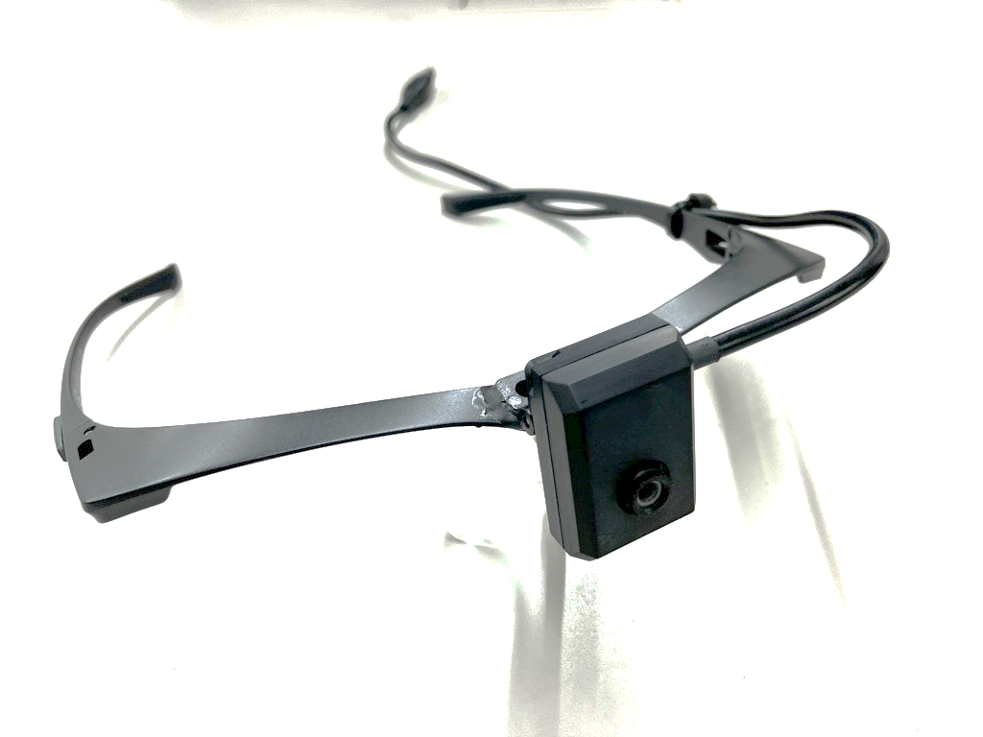
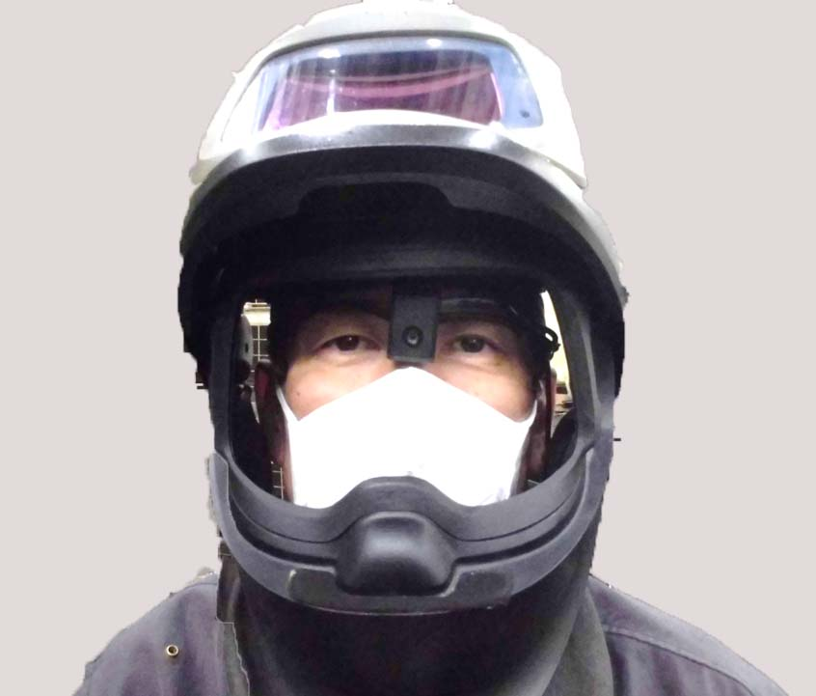
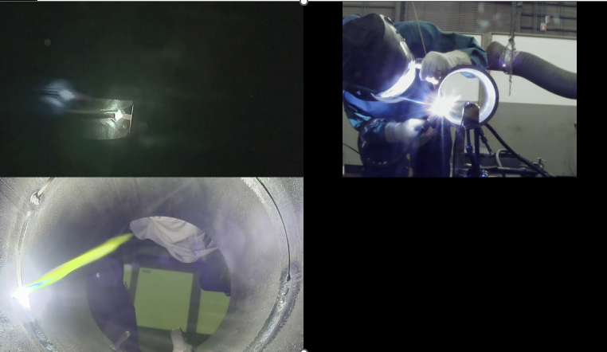
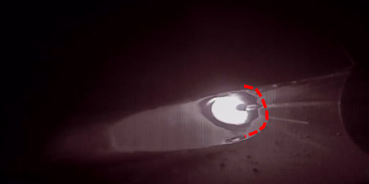
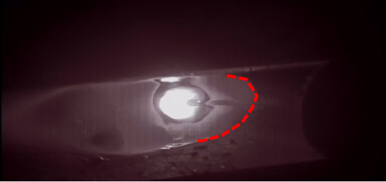
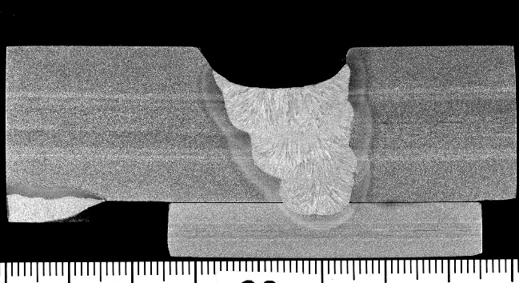
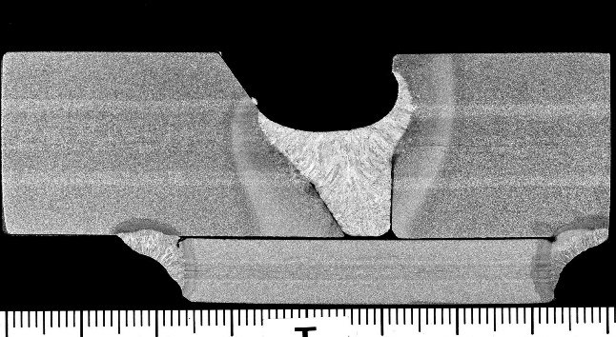
溶接技能の見える化―溶接技能継承支援―
複数カメラで溶接を記録し、技能継承の効率化をサポートします
多点動画観察システム
■溶接のポイントとなる映像を撮影
①溶接士の視野
（アークや溶融池）
②トーチ角度
③姿勢 ・・・など
■同期した映像をパソコンに保存
■一連の動作を客観視し、正確なフィード バックに役立つ
パソコン
溶接士の視野を撮影可能な小型カメラ
カメラ
本体重量 (メガネフレーム除く) | 約20 g
レンズ | M8レンズ、焦点距離:3.5 mm
フォーカス調整 | VCM（PCからピント調整可能）
接続端子 | USB2.0(USB-TypeB)
解像度 | 1280×720pixel
撮影速度 | 25fps
ダイナミックレンジ | ～120db
メガネ型溶接カメラ
カメラ装着状況
人の眼と同じ明るさセンサーを持つ小型カメラを目線と同じ位置にセットし撮影
実施例1
実施例2（溶込み不良の改善）
溶接士の視野
姿勢
 | 良い例 | 悪い例
電流 | 331 A | 350 A
溶融池 & アーク
断面マクロ
アークを開先に当てる
アークより溶融池が先行
管内部
固定管のティグ溶接
溶接姿勢が刻々と変化しても溶接士と同じ視野で撮影が可能。
溶接課題解決のアドバイスも対応
QR
コベルコ溶接テクノでは、溶接技能継承の支援サービスを
実施いたします。

Slide 2
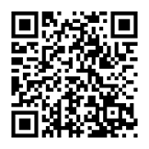
溶接技能の見える化―溶接技能継承支援―
複数カメラで溶接を記録し、技能継承の効率化をサポートします
溶接士の視野を撮影可能な小型カメラ
カメラ
本体重量 (メガネフレーム除く) | 約20 g
レンズ | M8レンズ、焦点距離:3.5 mm
フォーカス調整 | VCM（PCからピント調整可能）
接続端子 | USB2.0(USB-TypeB)
解像度 | 1280×720pixel
撮影速度 | 25fps
ダイナミックレンジ | ～120db
メガネ型溶接カメラ
カメラ装着状況
人の眼と同じ明るさセンサーを持つ小型カメラを目線と同じ位置にセットし撮影
多点動画観察システム
■溶接のポイントとなる映像を撮影
①溶接士の視野
（アークや溶融池）
②トーチ角度
③姿勢 ・・・など
■同期した映像をパソコンに保存
■一連の動作を客観視し、正確なフィード バックに役立つ
パソコン
多点動画撮影事例
アドバイス事例（溶込み不良の改善）
溶接士の視野
姿勢
 | 良い例 | 悪い例
電流 | 331 A | 350 A
溶融池 & アーク
断面マクロ
アークを開先に当てる
アークより溶融池が先行
管内部
固定管のTIG溶接
溶接姿勢が刻々と変化しても溶接士と同じ視野で撮影が可能。
溶接課題解決のアドバイスも対応
コベルコ溶接テクノでは、溶接技能継承の支援サービスを
実施いたします。

